Slide 1
VIÊM PHỔI CẤP
Tiêu Thị Ngọc Diệp
Lê Thị Ngọc Điểm
Phạm Văn Đông
Lê Thị Lưu
Ngô Thị Thúy Hà
Nguyễn Song Hào
Nguyễn Thị Kim Hằng
Nguyễn Thị Bích Hường

Slide 2
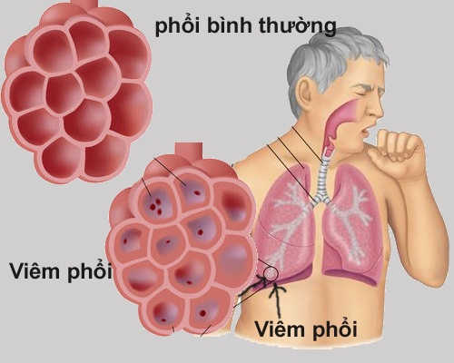
Định nghĩa
Viêm phổi là quá trình viêm nhiễm của nhu mô phổi bao gồm: viêm phế nang, túi phế nang, ống phế nang, tổ chức liên kết khe kẽ và viêm tiểu phế quản tận cùng

Slide 3
Nguyên nhân gây ra viêm phổi
Nguyên nhân
Do vi khuẩn
Viêm phổi mắc phải ở cộng đồng
Viêm phổi ở người suy giảm miễn dịch ( nhiễm trùng cơ hội )
Do virut
Chiếm 2-15%, bao gồm:
- Influenza, Parainfluenza, virus hợp bào hô hấp, Adenovirus
- Ít gặp: virus sởi, Epstein –Barr, Herpes, Varicella zoster, Cytomegalovirus, Hantavirus.
Viêm phổi mắc phải ở bệnh viện
Vi khuẩn điển hình - Chiếm 20-60%
Vi khuẩn không điển hình - Chiếm 10-20%
Nhiễm trùng cơ hội, hiếm

Slide 4
Phân loại viêm phổi
Theo lâm sàng
Theo diễn biến
Theo hình ảnh x-quang lồng ngực
Theo nguyên căn vi sinh
Dựa trên tổn thương giải phẫu bệnh
Viêm phổi mắc phải ở cộng đồng
Viêm phổi mắc phải ở bệnh viện
Viêm phổi ở người suy giảm miễn dịch
Viêm phổi điển hình
Viêm phổi không điển hình
- Viêm phổi cấp tính
- Viêm phổi bán cấp tính
- Viêm phổi mãn tính
- Viêm phổi thùy
-Viêm phế quản-phổi
-Viêm phổi kẽ
-Áp xe phổi
-Viêm phổi do vi khuẩn
-Do vi khuẩn không điển hình
-Do virus
-Viêm phổi thùy
-Phế quản phế viêm
-Viêm phổi nhiễm trùng
-Viêm phổi không nhiễm trùng
-

Slide 5
Viêm phổi mắc phải ở Bệnh viện
Là viêm phổi xuất hiện sau khi nhập viện 48 giờ hoặc muộn hơn, bao gồm cả viêm phổi xuất hiện ở nhà ăn dưỡng, điều dưỡng, trại tâm thần, trại phục hồi chức năng . Đây là một trong những nguyên nhân gây tử vong hàng đầu trong các bệnh nhiễm trùng mắc phải tại bệnh viện.
Tác nhân gây bệnh chính là các vi khuẩn Gram âm và S.aureus, thường hít từ họng. Tổn thương thường thấy là hoại tử phế quản – phổi.
Những trường hợp dễ dẫn tới viêm phổi mắc phải ở bệnh viện là:
Bệnh nhân hôn mê – phản xạ ho kém gây ứ đọng chất tiết…
Bệnh nhân có bệnh phổi, tim mà cơ chế làm sạch đường thở bị
suy giảm
Bệnh nhân phải đặt nội khí quản hay thở máy.
Điều trị thường khó khăn do các kháng sinh bị kháng cả nên kém hiệu quả.

Slide 6
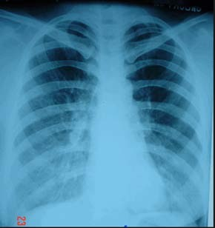
Viêm phổi không điển hình
Trên x quang thường có đám mờ ở thùy dưới
Viêm phổi do vi khuẩn không điển hình, ví dụ: viêm phổi do Mycoplasma, Legionella, Chlamydia pneumoniae hoặc viêm phổi do virus) . Có thể gặp ở mọi lứa tuổi nhưng hay gặp ở trẻ > 5 tuổi và thiếu niên.
Nguyên nhân: thường do virus, Mycoplasma pneumoniae, Legionnella pneumophila.
Triệu chứng lâm sàng: thường là đau đầu, mệt mỏi, sốt < 39 độ, ho khan hoặc có đờm nhày, không có khó thở, phổi có ít ran nổ và ran rít rải rác.
Khoảng 30% bệnh nhân có kèm theo triệu chứng viêm đường hô hấp trên Số lượng bạch cầu không tăng

Slide 7
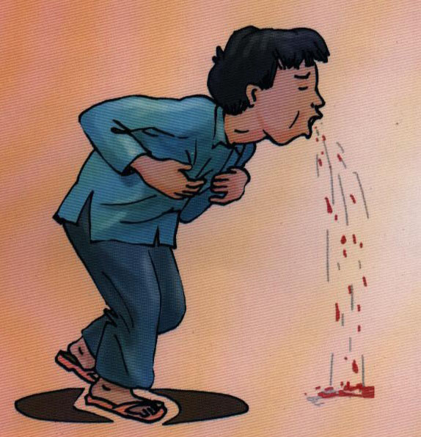
Viêm phổi thùy ( trong viêm phổi điển hình )
Triệu chứng lâm sàng
Bệnh xuất hiện đột ngột sau cảm lạnh, viêm đường hô hấp trên, có cơn rét run dữ dội.
Ngay sau đó sốt cao 39 – 41 độ C, thở nhanh, mạch nhanh, ho khan, đau ngực, buồn nôn, nôn.
Bệnh đến cao điểm vào ngày thứ hai, ba với biểu hiện rất mệt, ho khạc đờm mầu rỉ sắt do chảy máu trong phế nang, Herpes môi, thở nhanh nông, vã mồ hôi.
Cử động lồng ngực bên tổn thương giảm, rung thanh tăng, đôi khi sờ thấy cọ màng phổi. Gõ đục khi vùng đông đặc rộng. Rì rào phế nang giảm, ran nổ, thổi ống, tiếng ngực (pectoriloquy), cọ màng phổi.
Ở thời đại kháng sinh, triệu chứng không điển hình như trên, đôi khi chỉ có đau ngực, thậm chí không sốt và khạc đờm. Ở người già, có khi không thấy triệu chứng thực thể, nhưng triệu chứng loạn thần nhiễm khuẩn lại nổi bật

Slide 8
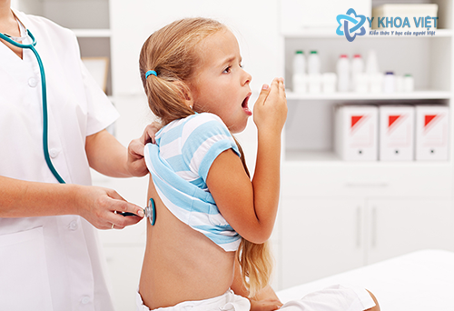
Phế quản phế viêm ( trong viêm phổi điển hình )
Triệu chứng lâm sàng
khởi phát đột ngột, sốt, triệu chứng "cảm", tiếp theo đó là khó thở, ho, đờm có thể dính máu, đau ngực.
Nghe phổi nhiều ran rít ran ngáy , ran ẩm, ran nổ ở hai phổi, tập trung ở vùng gian sống bả.

Slide 9
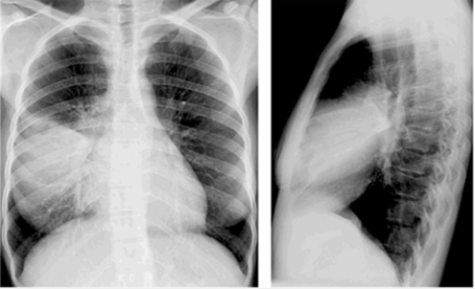
Viêm phổi thùy
X-quang phổi
Hình ảnh điển hình và phổ biến là một đám mờ chiếm cả thùy phổi, có phế quản hơi . Đám mờ có thể không rõ ở những bệnh nhân mất nước nhiều hoặc có khi thấy nhiều ổ đông đặc, tràn dịch màng phổi.
Triệu chứng xquang thường hấp thu sau 4 tuần.
Máu ngoại vi: bạch cầu tăng cao, N tăng, chuyển trái. Máu lắng tăng.
Nhuộm gram đờm thấy cầu khuẩn gram dương đứng thành cặp.
Phản ứng chuỗi polymease (PCR) đối với bệnh phẩm máu, đờm xác định nhanh và chính xác

Slide 10
Phế quản phế viêm (triệu chứng cận lâm sàng )
Xét nghiệm máu có lượng bạch cầu tăng, bạch cầu trung tính tăng, tốc độ máu lắng cao, soi tưới và cấy đàm có thể tìm thấy phế cầu, có khi cấy máu có phế cầu. Chụp film phổi thấy có một đám mờ bờ rõ hay không rõ chiếm một thùy hay phân thùy và thuờng gặp là thùy dưới phổi phải

Slide 11
Nguyên tắc điều trị viêm phổi thùy
Kháng sinh
Tiêm bắp thịt Penixilin G 600.000 UI/lần, ngày 2 lần (penixilin procain) hoặc 1 triệu đơn vị tiêm tĩnh mạch/lần, 4 giờ tiêm một lần.
Những kháng sinh khác có hiệu quả cao với viêm phổi phế cầu: Ampixilin, Tetraxiclin, Cephalosporin thế hệ III như Cefazolin.
Có thể dùng nhóm Macrolid, Clindamyxin
Bổ sung đủ nước, điện giải: truyền dịch các loại.
Giảm đau ngực: dùng Codein cho những ca nhẹ, aspirin đôi khi phải dùng Meperidin .
Giảm ho, long đờm, hạ nhiệt ( nếu cần ).
Điều trị biến chứng (mủ màng phổi, viêm màng ngoài tim...).
Dự phòng: dùng vacxin phế cầu cho nhóm nguy cơ cao như suy thận mạn tính, đa u tủy, hội chứng thận hư, ghép thận, bệnh Hodgkin... Tiêm bắp thịt một lần duy nhất.

Slide 12
Nguyên tắc điều trị phế quản phế viêm
Liên cầu nhạy cảm với penixilin, nên điều trị chủ yếu dùng penixilin G với liều 6 - 8 triệu đơn vị/ngày, tiêm tĩnh mạch 4 - 6 giờ/lần.
Ngoài ra dùng các thuốc trợ tim mạch, dãn phế quản, thở
ôxy, chống suy hô hấp (dùng Corticoid kết hợp)
Liên cầu nhóm B (S. agalactiae) gây viêm phổi ở trẻ sơ sinh và nhiễm trùng huyết ở sản phụ. Nhóm này có thể gây viêm phổi bệnh viện, thường ở bệnh nhân cao tuổi.
Kháng sinh nhạy cảm là penixilin, nhưng liều dùng cao hơn nhóm A.

Slide 13
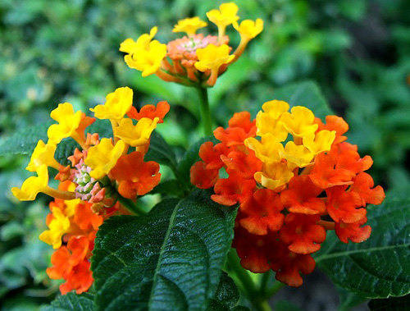
Chúc thầy và các bạn luôn manh khỏe !

